Slide 1

Il routing, consegna diretta e indiretta
Mattia Pacchin – mattia@v-research.it

Slide 2
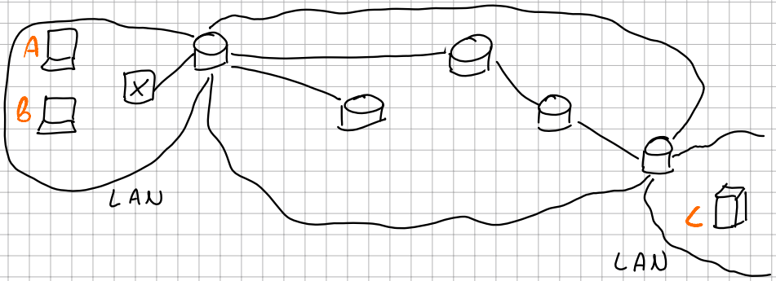

Consegna diretta
A e B appartengono alla stessa rete
Gli indirizzi ip hanno lo stesso prefisso
L’host A controlla l’indirizzo dell’host B, usa la propria maschera, confronta i bit del suo prefisso con i bit dell’indirizzo di B. Se sono uguali, i 2 indirizzi appartengono alla stessa rete -> A può consegnare direttamente i pacchetti a B senza passare dal router

Slide 3
Consegna indiretta
A e C non appartengono alla stessa rete
Gli indirizzi ip non hanno lo stesso prefisso
L’host A controlla l’indirizzo dell’host C, usa la propria maschera, confronta i bit del suo prefisso con i bit dell’indirizzo di C. Se sono diversi, i 2 indirizzi non appartengono alla stessa rete -> A invia il pacchetto al router di default che poi lo instraderà verso C

Slide 4
Il Routing
Come fanno i router a sapere come raggiungere la destinazione?
Il routing è il processo di scoperta del cammino «migliore» da una sorgente a tutte le possibili destinazioni
Migliore
Distanza
Numero di router da attraversare
In termini di km
Velocità di trasmissione

Slide 5
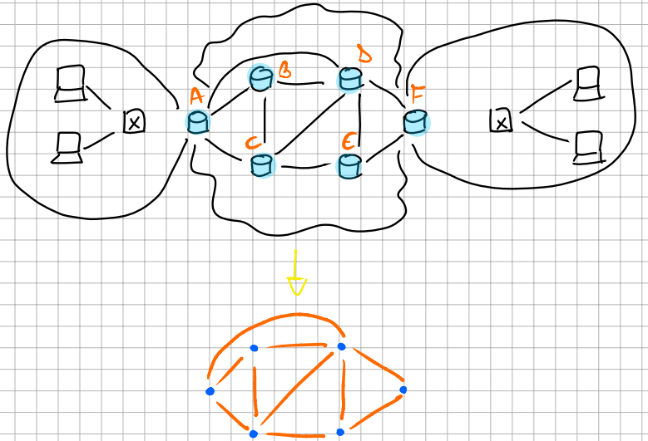
Astrazione con grafi
G = (V, A)
Vertici = router
Archi = collegamenti
Gli archi possono associare un peso che caratterizza l’arco stesso
Se mi interessa diminuire il numero di hop, allora i pesi sono tutti =1
Se mi interessa la velocità di trasmissione, allora i pesi sono proporzionali all’inverso della banda

Slide 6
Calcolo del cammino minimo
Definiamo il costo di un arco con il suo peso e usiamo la notazione c(i, j) = costo dell’arco dal nodo i al nodo j
Definiamo il costo di un cammino (insieme degli archi attraversati dal cammino stesso) come somma dei costi degli archi che appartengono al cammino stesso
Esistono 2 classi di algoritmi per il calcolo del cammino minimo:
Distance Vector
Link State

Slide 7
Distance Vector
È un algoritmo di routing dinamico in cui ogni router calcola la distanza tra se stesso e ogni possibile destinazione nelle immediate vicinanze
Un router condivide le proprie informazioni riguardanti l’intera rete a tutti i router vicini e aggiorna le tabelle di routing in base alle informazioni che ottiene a sua volta
La condivisione delle informazioni con i vicini avviene a intervalli regolari
Utilizza l'algoritmo Bellman-Ford per creare tabelle di instradamento

Slide 8
Link State
È un algoritmo di routing dinamico in cui ogni router calcola la distanza tra se stesso e ogni altro router nella rete
Un router condivide le proprie informazioni riguardanti i router vicini tramite il flooding
La scambio di informazioni avviene ogni volta che c’è un cambiamento
Utilizza l'algoritmo di Dijkstra per creare tabelle di instradamento

Slide 9
Problemi di DV e LS
In caso di guasti, sia per protocolli basati su DV che su LS serve del tempo perché l’informazione si propaghi
Durante tale intervallo le tabelle di routing potrebbero essere errate e si possono formare ROUTING LOOP

Slide 10
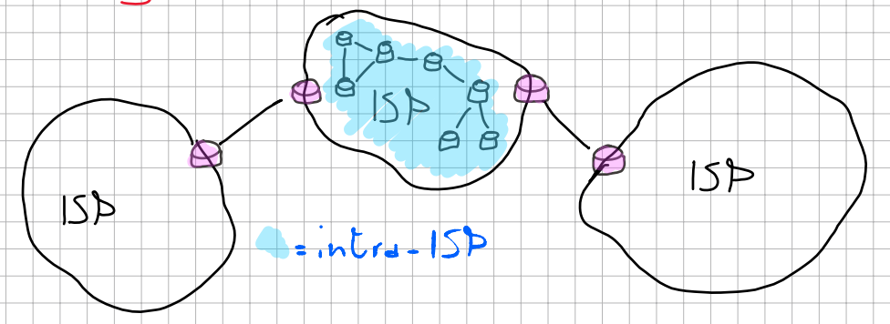
Routing inter e intra ISP
Gli algoritmi di routing visti sino ad ora basati su DV e LS vengono usati per calcolare il cammino minimo all’interno dell’ISP (protocolli INTRA-ISP)
Per gestire il routing tra AS (INTER-ISP) è stato definito un unico protocollo: BGP (Border Gateway Protocol)

Slide 11
Routing inter e intra ISP
Considerando un router di un ISP, la tabella di routing sarà formata da righe (destinazioni) che si trovano all’interno dell’ISP; altre che si trovano all’esterno
Il protocollo INTRA-ISP si preoccupa di mantenere e gestire le prime, il BGP le seconde

Slide 12
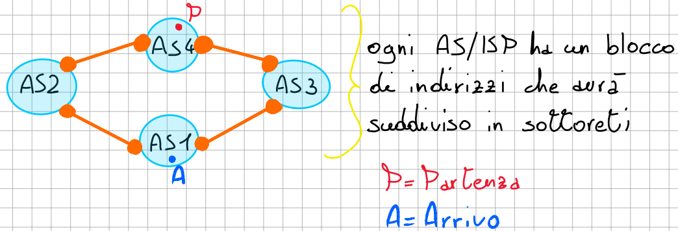
Destinazione raggiungibile da più router

Slide 13
Hot Potato Routing
Si sceglie il gateway/router di bordo più vicino al router (sorgente) che deve instradare il pacchetto
Gli annunci delle destinazioni raggiungibili creano dei riassunti dei blocchi di indirizzi il più compatti possibile
Si comunica ad esempio verso il router di uno stato che poi si occuperà di indirizzare verso la città corretta (e quindi la sottorete corretta)
Viene in aiuto il DHCP

